Slide 1
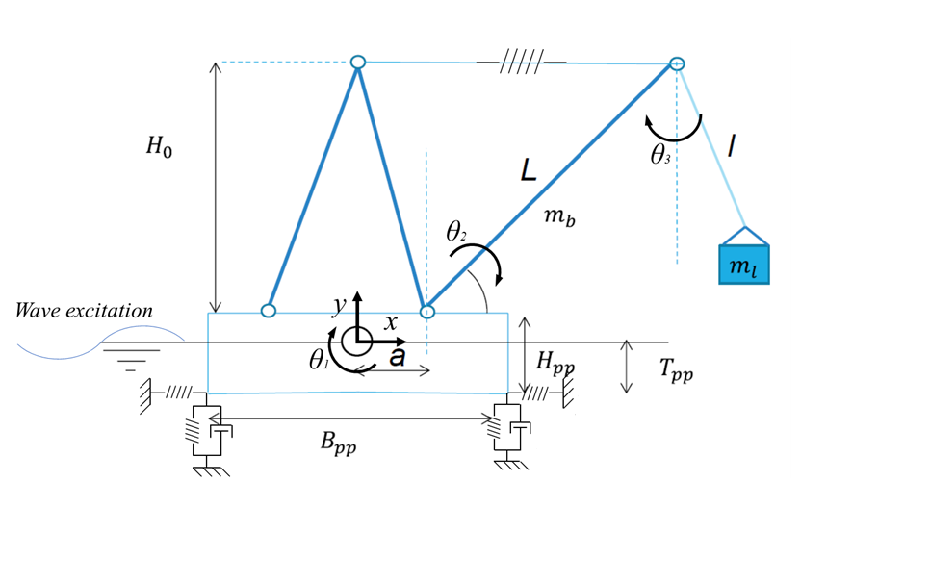
k5
k1
k4
c1
k3
c2
k2

